Slide 1

Présentation
Résultats de l’enquête – Perception Finance responsable

Slide 2
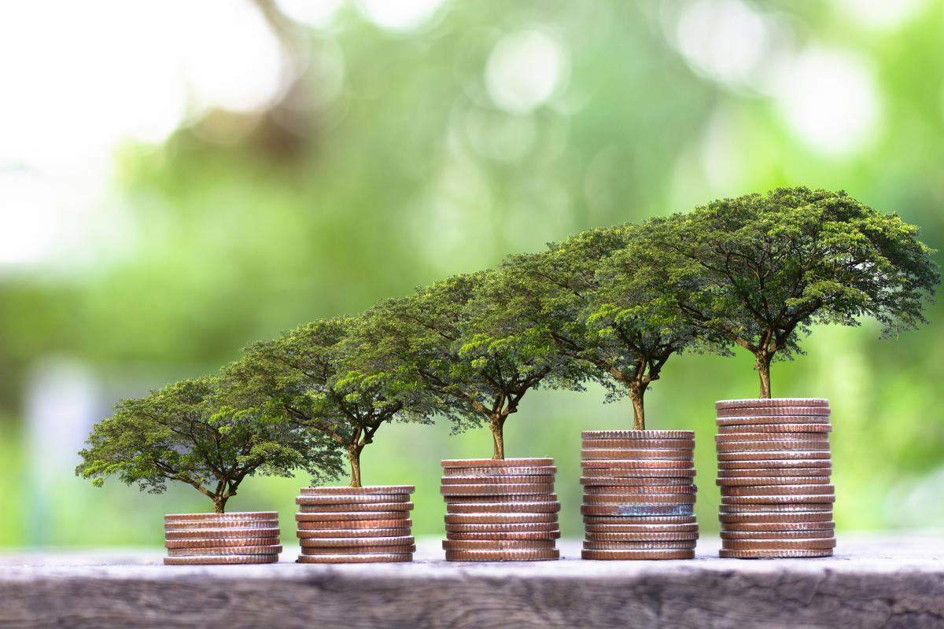
La finance durable au Luxembourg
Fondation ABBL, CSSF & LSFI
Ilres, juin 2022
Notes:
Multitude de sources qui sont plus ou moins consultées
La banque comme interlocuteur principal, comme acteur qui me rassure.

Slide 3
Les sources d’informations les plus populaires
Différences selon l’âge des répondants !
43% chez les 18-24 ans
70% chez les 65 ans et plus
72% chez les 18-24 ans
31% chez les 65 ans et plus
50% chez les 18-24 ans
27% chez les 65 ans et plus
12% chez les 18-24 ans
27% chez les 65 ans et plus
N = 1011 répondants
Question: Lorsque vous recherchez des informations sur des questions financières, où vous renseignez-vous ?
Notes:
Multitude de sources qui sont plus ou moins consultées
La banque comme interlocuteur principal, comme acteur qui me rassure.

Slide 4
Niveau de connaissance de la finance
Bonne
En %
Mauvaise
Finance en général
60
37
Actions et obligations
41
54
Fonds d’investissement
38
57
Crypto-monnaies
24
70
Similaire à l’intérêt pour la finance et les produits financiers en général, nous observons des différences de connaissance pour les produits financiers selon le profil des répondants. Les profils les plus informées sont: masculins, de nationalité étrangère, travaillent actuellement ou ont travaillé dans le secteur des finances, ont un niveau d’étude supérieur et financièrement aisés.
N = 1011 répondants
Question: Comment évaluez-vous votre niveau de connaissance de la finance en général et des produits financiers suivants ?
Notes:
En général, on constate que le niveau de connaissances diminue lorsqu’on parle de produits.

Slide 5
Qu’évoque pour vous l'expression "Finance durable" ?
N = 1011 répondants
Question: Qu’évoque pour vous l'expression "Finance durable" ?
Veuillez indiquer ce qui vous vient spontanément à l’esprit.

Slide 6
Qu’évoque pour vous l'expression "Finance durable" ?
Finanzen déi Ëmwelt-, Sozial-, Mënschenrechtskrittären respektéieren, ESG Finanzproduiten.
C'est un investissement qui perdure dans le temps et qui n'est pas mauvais pour la planète.
En finanziellen Investissement deen och iwwer laang Zäit Sënn mécht an net nëmmen fir déi nächst Wochen.
Datt net méi a fossil Energie investéiert gëtt, net méi a Waffen, an an Autokrat Staaten. Dofir an gréng Energie, ouni Greenwashing, an Firmen déi et eescht mengen mat der Nohaltegkeet.
Des investissements qui permettent de mieux préserver les ressources de la planète, de limiter les gaspillages, de favoriser le recyclage ...

Slide 7

Affirmations qui définissent un produit financier durable ?
% des approbations
N = 1011 répondants
Question: Parmi les affirmations suivantes, quelles sont celles qui définissent un produit financier durable ?

Slide 8
Explication fournie aux personnes sondées
« La finance durable fait référence à des décisions financières qui ne visent pas seulement le rendement financier, mais qui tiennent également compte de l’impact non financier sur l’environnement, les aspects sociaux et sur la saine gestion d’une société ».

Slide 9
Niveau de connaissance d’une sélection de produits et concepts
Bonne
Mauvaise
Microfinance
37
53
Produits financiers durables
33
58
Pacte Vert de l’UE
29
59
Écoblanchiment
28
58
ODD des Nations Unies
28
60
Taxonomie européenne
21
63
N = 1011 répondants
Question: Comment évaluez-vous votre connaissance des produits et concepts suivants ?
Notes:
Pacte Vert de l’UE: plus connu parmi les étrangers.
ODD des Nations Unies: plus connues parmi les jeunes.

Slide 10
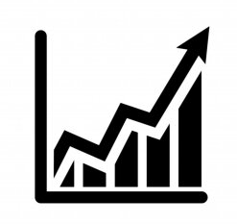

Les facteurs déclencheurs d’un investissement en général
Davantage cité par les femmes
Davantage citée par les hommes
La rentabilité
61%
Le niveau de risque
52%
L’importance attribuée à ces deux facteurs augmentent de manière parallèle avec le revenu brut du ménage !
N = 984 répondants qui gèrent au moins partiellement leur épargne et personnes pour lesquelles un professionnel s'occupe de la gestion
Question: Que vous ayez déjà investi dans des produits d’investissement ou non, quels sont parmi les critères suivants ceux qui vous feraient investir dans un produit plutôt qu’un autre ?

Slide 11
La perception du principe de la durabilité
D’accord
Pas d’accord
Le grand public devrait être davantage informé pour mieux comprendre et appréhender le sujet de la durabilité dans le monde de la finance
87
5
Le vocabulaire utilisé dans le secteur de la finance est trop technique et décourageant
74
17
Le secteur financier joue un rôle important pour la transition de nos économies vers plus de durabilité
74
13
Les individus peuvent contribuer à un monde plus durable par leurs décisions financières
71
17
Les activités du secteur financier ont eu un impact positif sur le changement climatique (*)
31
48
(*) Les jeunes (25-34 ans: 40%) valident en comparaison plus souvent cette hypothèse que les personnes plus âgées (55-64 ans: 18%). De même pour les résidents de nationalité étrangère (40%) et les personnes les plus éduquées parmi notre échantillon (38%).
N = 1011 répondants
Question: Dans quelle mesure êtes-vous d’accord avec les affirmations suivantes ?

Slide 12
Rentabilité ?
Les investissements classiques
Les investissements durables
35%
Observations particulières:
Hommes: 40%
Femmes: 29%
Actifs dans le Secteur financier : 47%
Autres secteurs: 33%
Max Secondaire 2e cycle: 29%
Etudes supérieures 4+: 43%
Disposent de moyens d’investissement: 41%
Ne disposent pas de moyens d’investissement: 18%
20%
Observations particulières:
25-34 ans: 29%
65 ans et plus: 14%
16%: Aucune différence
30%: Ne sait pas
N = 1011 répondants
Question: En comparant les investissements classiques aux investissements durables, lesquels vous paraissent plus rentables ?

Slide 13
Accès aux informations
27% des personnes se sont déjà renseignées de manière proactive au sujet d’un Investissement dans des produits durables.
40% chez les personnes qui disposent actuellement d’actions et d’obligations.
49% chez les personnes qui disposent actuellement de fonds d’investissement.
50% chez les personnes qui disposent de moyens d’investissement supérieur à 200.000€.
20% chez les personnes qui peuvent s’imaginer investir à l’avenir dans des produits durables
24% des personnes signalent avoir eu des propositions d’investissement dans des produits durables par des acteurs du monde de la finance
35% chez les personnes qui disposent actuellement d’actions et d’obligations.
40% chez les personnes qui disposent actuellement de fonds d’investissement.
53% chez les personnes qui disposent de moyens d’investissement supérieur à 200.000€.
18% chez les personnes qui peuvent s’imaginer investir à l’avenir dans des produits durables
N = 984 répondants qui gèrent au moins partiellement leur épargne et personnes pour lesquelles un professionnel s'occupe de la gestion
Question: Vous êtes-vous déjà renseigné(e) (de votre propre initiative) au sujet d’un investissement dans des produits durables comme décrits précédemment, p.ex. auprès de votre banque ou votre conseiller financier ?
N = 984 répondants qui gèrent au moins partiellement leur épargne et personnes pour lesquelles un professionnel s'occupe de la gestion
Question: Vous a-t-on déjà activement proposé un investissement dans des produits durables comme décrits précédemment, p.ex. par votre banque ou votre conseiller financier ?

Slide 14
Etes-vous disposés à investir à l’avenir dans des produits financiers durables ?
Selon les moyens d’investissement
Oui, j’ai déjà investi dans des produits financiers durables
Non
Non, je ne l'ai pas encore fait mais je peux imaginer investir dans des produits financiers durables
N = 802 répondants qui gèrent au moins partiellement leur épargne et personnes pour lesquelles un professionnel s'occupe de la gestion & disposent des moyens nécessaires
Question: Avez-vous déjà ou seriez-vous prêt à l’avenir à investir dans des produits financiers durables ?

Slide 15
Proportion de vos avoirs financiers que vous seriez prêt(e) à placer dans des produits financiers durables ?
Selon les moyens d’investissement
N = 581 répondants prêts à investir dans des produits financiers durables
Question: Quelle est la proportion de vos avoirs financiers (qu’ils soient déjà investis ou à investir) que vous seriez prêt(e) à placer dans des produits financiers durables ?

Slide 16
Les freins aux investissements dans des produits financiers durables
Cité spontanément
N = 221 répondants qui ne sont pas prêts à investir dans des produits financiers durables
Question: Pour quelles raisons n’êtes-vous pas prêt à investir dans des produits financiers durables ? Veuillez indiquer un maximum de 3 raisons.

Slide 17
Les incitations potentielles
Cité spontanément
N = 574 répondants qui sont prêts à investir dans des produits financiers durables et disposent des moyens nécessaires
Question: Qu’est-ce qui pourrait vous inciter à vouloir investir dans des produits financiers durables?

Slide 18
Les sources d’information les plus fiables
Différences selon le profil des répondants !
Source la plus souvent mentionnée par les personnes qui disposent de crypto-monnaies (64%)
47% chez les 18-24 ans
22% chez les 65 ans et plus
41% chez les 18-24 ans
24% chez les 65 ans et plus
39% chez les personnes ayant déjà investi dans des produits financiers durables
37% chez les 18-24 ans
17% chez les 65 ans et plus
31% chez les personnes ayant déjà investi dans des produits financiers durables
15% chez les 18-24 ans
5% chez les 65 ans et plus
Cité spontanément
N = 1011 répondants
Question: Que vous projetiez d’investir ou non dans ces produits, quels seraient selon vous les sources d’information les plus fiables?

Slide 19
Souhaitez-vous être mieux informé sur la finance durable ?
25% chez les 18-24 ans
40% chez les 65 ans et plus
44% chez les personnes qui ne disposent pas de moyens d’investissement
N = 1011 répondants
Question: Souhaitez-vous être mieux informé(e) sur la finance durable et si oui, quels types d’informations souhaitez-vous recevoir ?

Slide 20



Conclusions
• Besoin d’éducation financière
• Rôle central du banquier
Méconnaissance générale de la finance durable
- concepts
- produits
- terminologie
Attente du grand public pour être (mieux) informé par le banquier.
Le banquier est perçu comme interlocuteur primordial en vue de transmettre des informations fiables, crédibles et transparentes.

